Slide 1
磁盘管理以及LVM

Slide 2
本章学习内容
Linux磁盘分区的基本知识
学会使用磁盘分区工具fdisk
学会创建文件系统和挂装
理解静态分区的缺点以及LVM的优势
掌握LVM的相关术语以及逻辑结构
LVM系统的创建
学会扩展和缩减卷组以及逻辑卷

Slide 3
磁盘的两种分区管理方式
静态硬盘分区
  通过静态分区管理，首先需要在磁盘上创建主分区、扩展分区和逻辑分区，然后对这些分区进行管理。
动态硬盘分区LVM
  在动态磁盘上存储数据，首先需要在磁盘上创建动态的卷组和逻辑卷，然后对这些卷进行管理。

Slide 4
磁盘分区的设备名
在 Linux 当中我们通过设备名来访问设备。Linux 下的所有设备名存放在 /dev 目录中。
硬件设备文件所在的目录
hd 表示IDE设备
sd 表示SCSI、SAS、SATA设备
/dev/hda5
硬盘的顺序号，以字母a、b、c……表示
分区的顺序号，以数字1、2、3……表示

Slide 5
Linux中分区的设备名
分 区 | 分区设备名
IDE第1个硬盘（master)的第1个主分区 | /dev/hda1
IDE第1个硬盘（master)的第2个主分区 | /dev/hda2
IDE第1个硬盘（master)的第3个主分区 | /dev/hda3
IDE第1个硬盘（master)的第4个主分区 | /dev/hda4
IDE第1个硬盘（master)的第1个逻辑分区 | /dev/hda5
IDE第1个硬盘（master)的第2个逻辑分区 | /dev/hda6
…………… | …
IDE第2个硬盘(slave)的第1个主分区 | /dev/hdb1
IDE第2个硬盘(slave)的第2个主分区 | /dev/hdb2
…………… | …
SCSI第1个硬盘的第1个主分区 | /dev/sda1
SCSI第1个硬盘的第2个主分区 | /dev/sda2
…………… | …

Slide 6
关于磁盘分区设备的说明
与Windows系统不同，Linux 环境下没有盘符的概念。我们需要通过设备名对磁盘进行相应的操作。
IDE接口硬盘的设备名均以 /dev/hd 开头；SCSI/SAS/SATA/USB 接口硬盘的设备名均以 /dev/sd 开头。
数字 1~4 留给主分区或扩展分区使用，逻辑分区编号从 5 开始。只能有一个扩展分区。

Slide 7
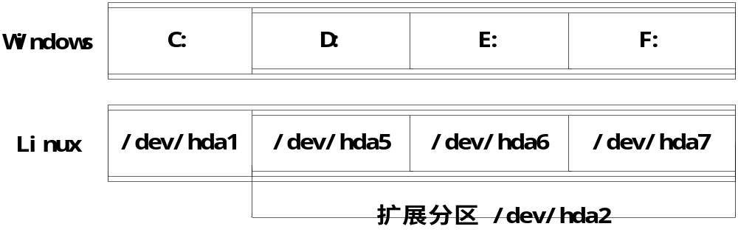
Linux与Windows分区对比

Slide 8
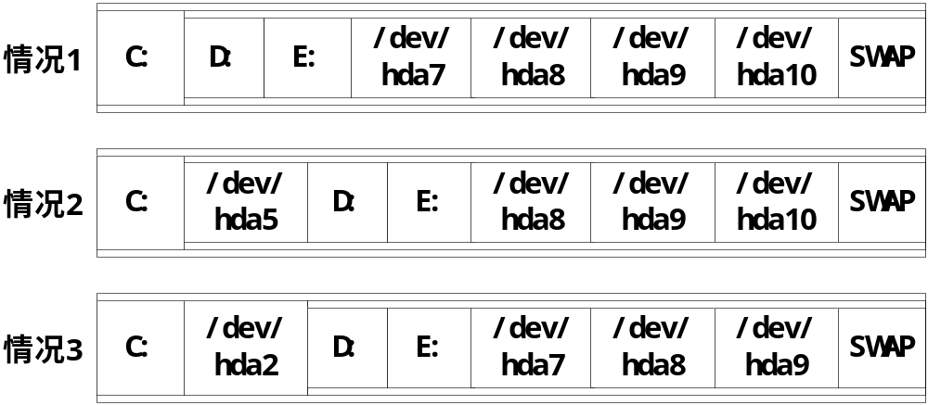
Linux与Windows
系统共存的磁盘分区情况

Slide 9
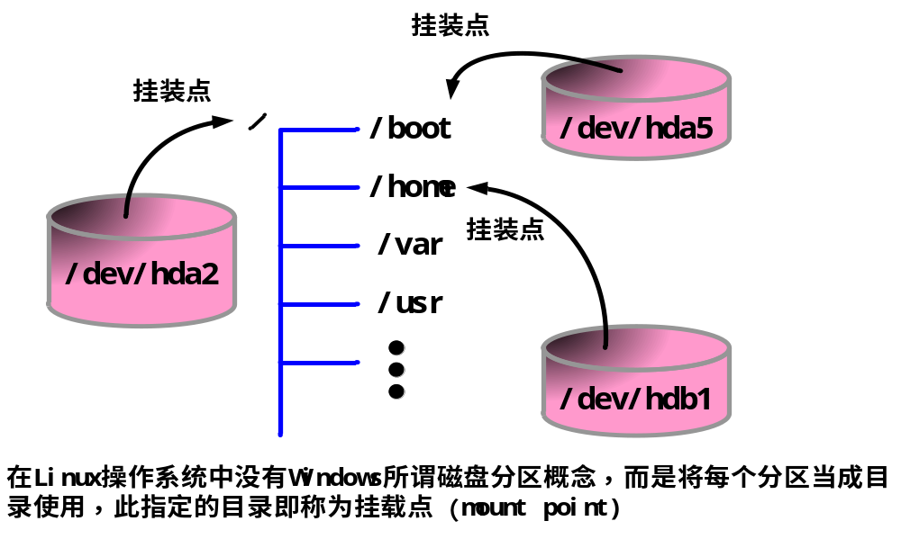
Linux如何使用分区

Slide 10
磁盘分区工具

Slide 11
磁盘分区工具——fdisk
进入fdisk的交互操作方式
  # fdisk <硬盘设备名>
在命令行方式下显示指定硬盘的分区表信息
  # fdisk -l <硬盘设备名>
子命令 | 说明 | 子命令 | 说明
a | 调整硬盘的启动分区 | p | 列出硬盘分区表
d | 删除一个硬盘分区 | q | 退出fdisk，不保存更改
l | 列出所有支持的分区类型 | t | 更改分区类型
m | 列出所有命令 | u | 切换所显示的分区大小的单位
n | 创建一个新的分区 | w | 把设置写入硬盘分区表之后退出
分区结束之后，使用partprobe命令重新读取分区表

Slide 12
创建文件系统
前端命令mkfs的格式
  # mkfs -t <fstype> -c <分区设备名>
    -t fstype：指定文件系统类型
    -c：建立文件系统前先检测有无坏块
举例
  # mkfs -t ext4 -c /dev/hda2
  # mkfs -t vfat /dev/hdb2
  # mkfs.ext4 /dev/sda1

Slide 13
挂装文件系统—mount命令
功能：挂装文件系统
格式
  mount [选项] [<分区设备名>] [<挂装点>]
常用选项
  -t <文件系统类型>：指定文件系统类型
  -r ：使用只读方式来挂载
  -a：挂装/etc/fstab文件中记录的设备
  -o iocharset=cp936：使挂装的设备可以显示中文文件名
  -o loop：使用回送设备挂装ISO文件和映像文件

Slide 14
卸载文件系统
umount命令的格式
  # umount < 分区设备名或挂装点>
举例
  # umount /dev/hda6
  # umount /dev/sdb1
  # umount /opt

Slide 15
挂装/卸装 文件系统的注意事项
挂装点目录必须存在
应该在挂装目录的上级目录下进行挂装操作
不能在同一个挂装点目录下挂装两个文件系统
当文件系统处于“busy”状态时不能进行卸装
文件系统何时处于“busy”状态
  文件系统上面有打开的文件
  有进程正在使用此文件系统上
  文件系统上面的缓存文件正在被使用

Slide 16
fuser命令
fuser命令可以根据文件（目录、设备）查找使用它的进程，同时也提供了杀死这些进程的方法。
使用举例
  查看挂装点有哪些进程需要杀掉
  # fuser -cu /mount_point
  杀死这些进程（向其发送[SIGKILL, 9]信号）
  # fuser -ck /mount_point
  卸载挂接点上的设备
  # umount /mount_point

Slide 17
系统启动时自动挂装文件系统
修改/etc/fstab
  fstab (file system table) 是一个纯文本文件，开机后，系统会自动搜索该文件中的内容，对列于该文件中的文件系统进行自动挂载。
  使用 mount -a 命令立即挂载 /etc/fstab 中的所有文件系统

Slide 18
/etc/fstab文件的格式
/etc/fstab包含的信息
  每一行说明一个文件系统的挂载信息
  每一行由 6 列信息组成，列与列之间用 TAB 键隔开，一般格式如下：
/dev/sda10 /opt ext4 defaults 0 0
挂载点
文件系统类型
挂装选项列表
是否dump备份
fsck磁盘检查的顺序
设备名

Slide 19
挂装选项
选项 | 说明
defaults | 使用 rw, suid, dev, exec, auto, nouser 和 async 挂装设备
acl/noacl | 支持/不支持 POSIX Access Control Lists （ACL）
async/sync | 以同步/非同步方式，执行文件系统的输入输出操作
atime/noatime | 每次访问文件时都 更新/不更新 文件的访问时间，atime 为默认值，noatime 会提高文件系统的访问速度
auto/noauto | 使用 mount -a 或开机时 会不会自动挂装
dev/nodev | 可不可以解读文件系统上的字符或区块特殊设备

Slide 20
挂装选项（续）
选项 | 说明
exec/noexec | 可以/不可以 执行文件系统上的二进制文件
suid/nosuid | 开启/禁用 SUID和SGID设置位
user/nouser | 允许普通用户 / 仅超级用户来挂装此文件系统，若无显示定义，隐含启用 noexec, nosuid, nodev 参数
rw/ro | 以 读写 / 只读 方式挂装文件系统

Slide 21
静态分区的缺点
在安装 Linux 的过程中如何正确地评估各分区大小是一个难题，因为系统管理员不但要考虑到当前某个分区需要的容量，还要预见该分区以后可能需要的容量的最大值。
某个分区空间耗尽时，通常的解决方法是：
  使用符号链接 —— 破坏了 Linux 文件系统的标准结构。
  备份整个系统，清除硬盘，重新对硬盘分区，然后恢复数据到新分区 —— 必须停机一段时间进行恢复操作。
  使用调整分区大小的工具 (如：Patition Magic 等) —— 必须停机一段时间进行调整。

Slide 22
LVM的术语以及创建

Slide 23
LVM的基本概念
LVM 是逻辑卷管理（Logical Volume Manager）的简称，它是 Linux 环境下对卷进行操作的抽象层，为文件系统屏蔽下层磁盘分区物理布局，从而提高磁盘分区管理的灵活性。
通过 LVM 系统管理员可以轻松管理磁盘分区，如：将若干个磁盘分区连接为一个整块的卷组（volume group），形成一个存储池。
管理员可以在卷组上随意创建逻辑卷组（logical volumes），并进一步在逻辑卷上创建文件系统。
管理员通过 LVM 可以方便的调整卷组的大小，并可以对逻辑卷的大小进行调整。

Slide 24
LVM术语——物理卷
物理卷(physical volume, PV)在 LVM 系统中处于最底层。
物理卷可以是整个硬盘，硬盘上的分区，或者是从逻辑上与磁盘分区具有同样功能的设备（如：RAID）。
物理卷是 LVM 的基本存储逻辑块，但和基本的物理存储介质（如分区、硬盘等）比较，却包含有与 LVM 相关的管理参数。

Slide 25
LVM术语——物理区域
每一个物理卷被划分为基本单元（称为 Physical Extent, PE），具有唯一编号的 PE 是可以被 LVM 寻址的最小存储单元
PE 的大小可根据实际情况在创建物理卷时指定，默认为 4MB
PE 的大小一旦确定将不能改变，同一个卷组中的所有物理卷的 PE 的大小需要一致

Slide 26
LVM术语——卷组
卷组(Volume Group, VG)建立在物理卷之上，它由一个或多个物理卷组成
卷组创建之后，可以再添加物理卷到卷组中。在卷组上可以创建一个或多个“LVM 分区”（逻辑卷）
一个 LVM 系统中可以只有一个卷组，也可以包含多个卷组
LVM 的卷组可以看成非LVM系统中的物理磁盘。

Slide 27
LVM术语——逻辑卷
逻辑卷(Logical Volume, LV)建立在卷组之上，它是从卷组中“切出”的一块空间
逻辑卷创建之后，其大小可以伸缩
LVM 的逻辑卷可以看成非 LVM 系统中的硬盘分区，在逻辑卷之上可以建立文件系统。

Slide 28
LVM术语——逻辑区域
逻辑卷也被划分为可被寻址的基本单位（称为 Logical Extent, LE）
在同一个卷组中，LE 的大小和 PE 是相同的，并且一一对应

Slide 29
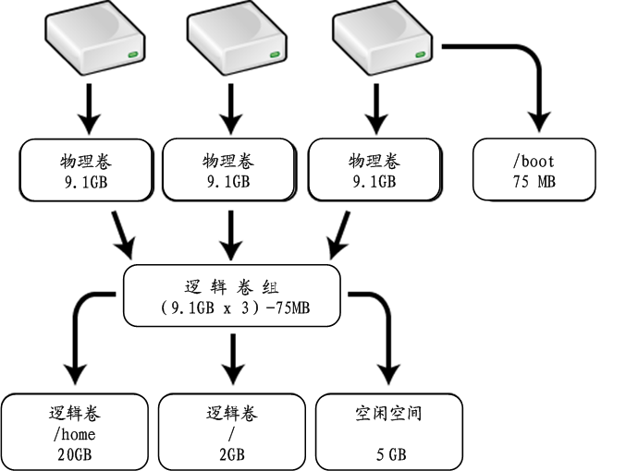
LVM 组织结构

Slide 30
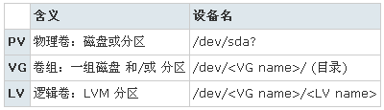
PV-VG-LV 的设备名

Slide 31
创建LVM 系统的步骤
创建 LVM 类型的分区
在新硬盘或分区上创建物理卷
将新创建的物理卷添加到卷组
在卷组中创建逻辑卷
在逻辑卷中创建文件系统
挂装创建的文件系统

Slide 32
LVM管理工具的使用

Slide 33
创建 LVM 的相关命令
转换分区类型
创建物理卷
  # pvcreate <磁盘或分区设备名>
创建卷组
  # vgcreate <卷组名> <物理卷设备名> [...]
创建逻辑卷
  # lvcreate <-L 逻辑卷大小> <-n 逻辑卷名> <卷组名>
  # lvcreate <-l PE值> <-n 逻辑卷名> <卷组名>
PE值可以通过使用命令 vgdisplay|grep "Free PE" 获得。

Slide 34
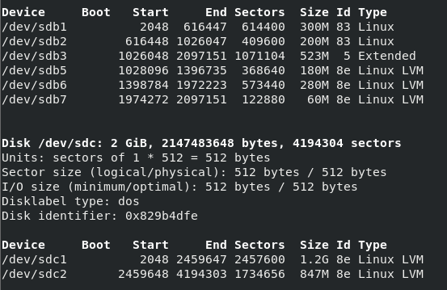


Slide 35
创建 LVM 的命令举例
创建两个物理卷
  # pvcreate /dev/sdb{1,5}
用已创建的2个物理卷创建名为wwwVG的卷组
  # vgcreate wwwVG /dev/sdb1 /dev/sdb5
在wwwVG卷组中创建大小为2GB，名字为www的逻辑卷
  # lvcreate -L 2G -n www wwwVG

Slide 36
查看卷信息
查看物理卷
  # pvdisplay [<物理卷设备名>]
查看卷组
  # vgdisplay [<卷组名>]
查看逻辑卷
  # lvdisplay [<逻辑卷卷设备名>]

Slide 37
扩展逻辑卷
若卷组中无剩余空间，首先扩展卷组
  添加硬盘，在磁盘上创建 8e 类型的分区
  在分区上创建物理卷
  将物理卷添加到卷组中
  # vgextend <卷组名> <物理卷设备名> [...]
若卷组中有剩余空间，扩展卷组中的逻辑卷
  # lvextend <-L +逻辑卷增量> <逻辑卷设备名称>
  # lvextend <-l +PE值> <逻辑卷设备名称>
对已扩展的逻辑卷中的文件系统进行容量扩展
  # resize2fs <分区或逻辑卷设备名>

Slide 38
扩展逻辑卷举例
将两个物理卷扩展到已存在的VolGroup00卷组中
  # vgextend VolGroup00 /dev/sdb1 /dev/sdb2
在VolGroup00卷组中扩展LogVolHome逻辑卷，扩展大小为6GB
  # lvextend -L +6G /dev/VolGroup00/LogVolHome
为home文件系统（ext4）扩充容量
  # resize2fs -f /dev/VolGroup00/LogVolHome

Slide 39
缩减逻辑卷
使用umount命令卸载文件系统
使用e2fsck命令检查文件系统
使用resize2fs命令缩减文件系统容量
  resize2fs /dev/…….. 3G
缩减逻辑卷
  # lvreduce <-L -逻辑卷增量> <逻辑卷设备名称>
  # lvreduce <-l -PE值> <逻辑卷设备名称>

Slide 40
LVM 常用命令集
任务 | PV | VG | LV
创建 | pvcreate | vgcreate | lvcreate
删除 | pvremove | vgremove | lvremove
扫描列表 | pvscan | vgscan | lvscan
显示属性 | pvdisplay | vgdisplay | lvdisplay
扩展 |  | vgextend | lvextend
缩减 |  | vgreduce | lvreduce
可以使用 lvm help 命令显示上述命令的功能。
可以使用命令参数-h查看每个命令的使用方法，如：
# lvreduce -h

